Slide 1
Manevriranje brodom
Upravljačka konzola na simulatoru

Slide 2
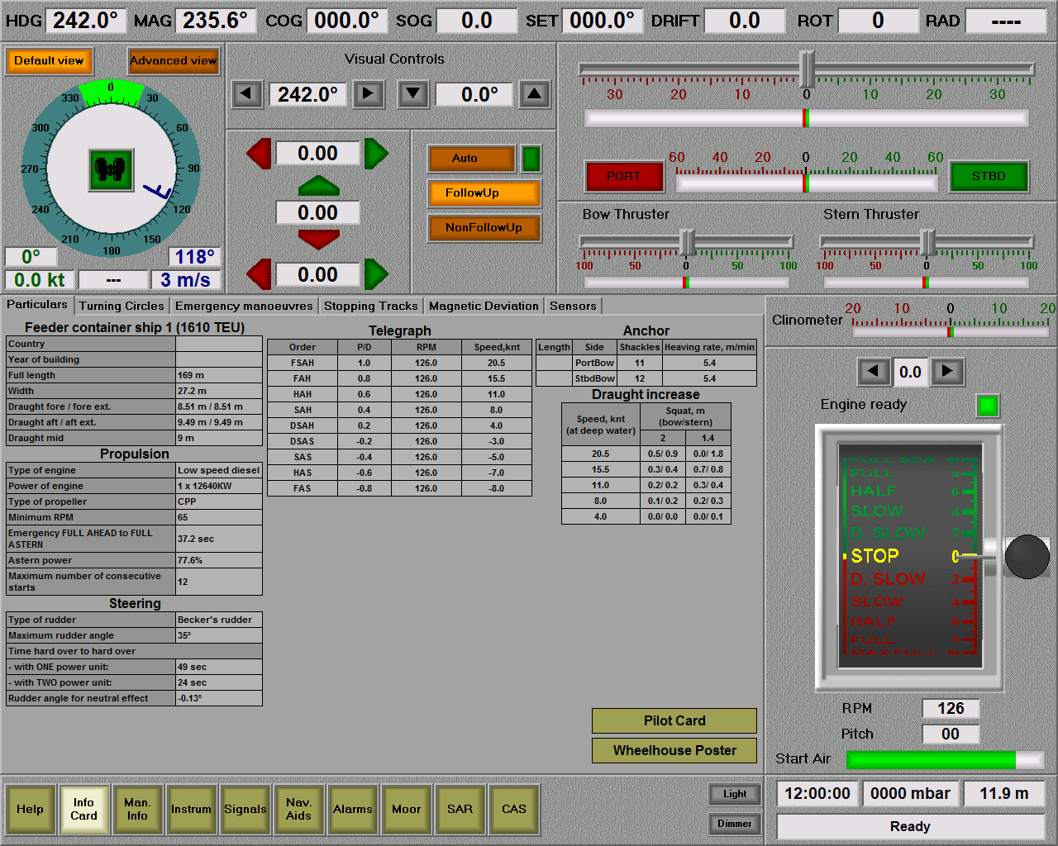
UPRAVLJAČKA KONZOLA
PODACI O BRODU
MANEVARSKE OSOBINE
INFO PILOT CARD
IZBOR NAV.UREĐAJA
SIGNALIZACIJA BRODA
ALARMI
PRIVEZ/ODVEZ BRODA
STATIČKI PODACI:
KURS BRODA
BRZINA BRODA
KORMILARENJE
OTKLON KORMILA
PROPULZIJA BRODA

Slide 3
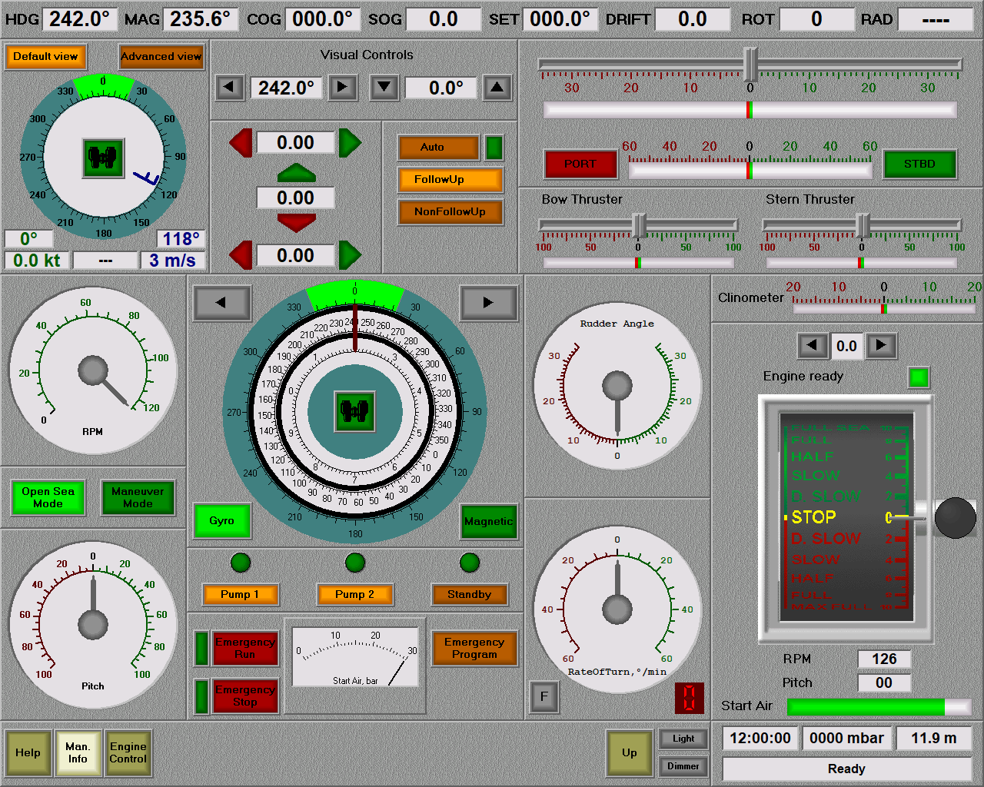
UPRAVLJAČKA KONZOLA
GYRO KOMPAS
TELEGRAF
KONTROLA STROJA
+
STATIČKI PODACI:
KURS BRODA
BRZINA BRODA
KORMILARENJE
OTKLON KORMILA
PROPULZIJA BRODA

Slide 4
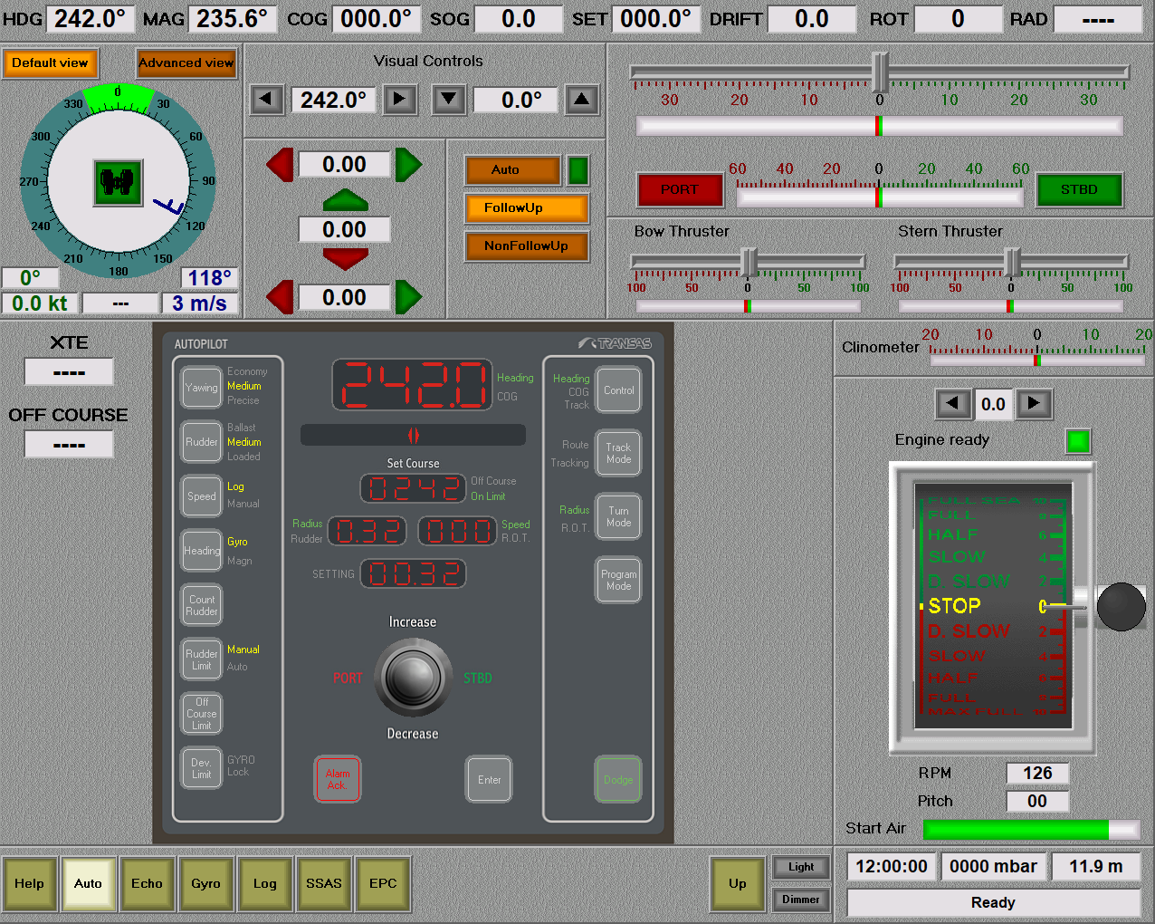
UPRAVLJAČKA KONZOLA
AUTOPILOT
+
STATIČKI PODACI:
KURS BRODA
BRZINA BRODA
KORMILARENJE
OTKLON KORMILA
PROPULZIJA BRODA

Slide 5
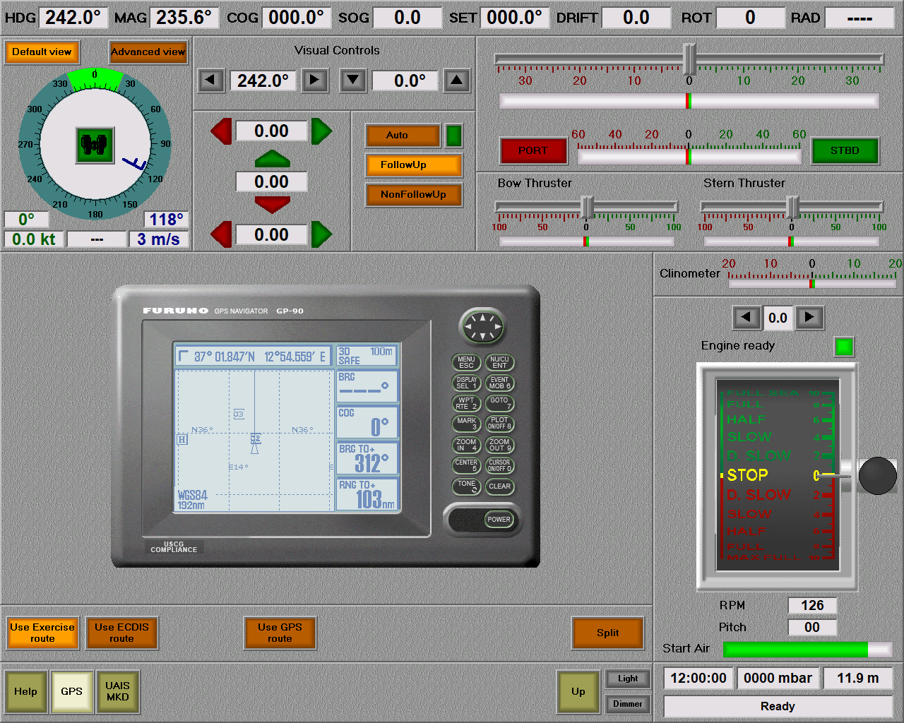
UPRAVLJAČKA KONZOLA
GPS UREĐAJ
+
STATIČKI PODACI:
KURS BRODA
BRZINA BRODA
KORMILARENJE
OTKLON KORMILA
PROPULZIJA BRODA

Slide 6
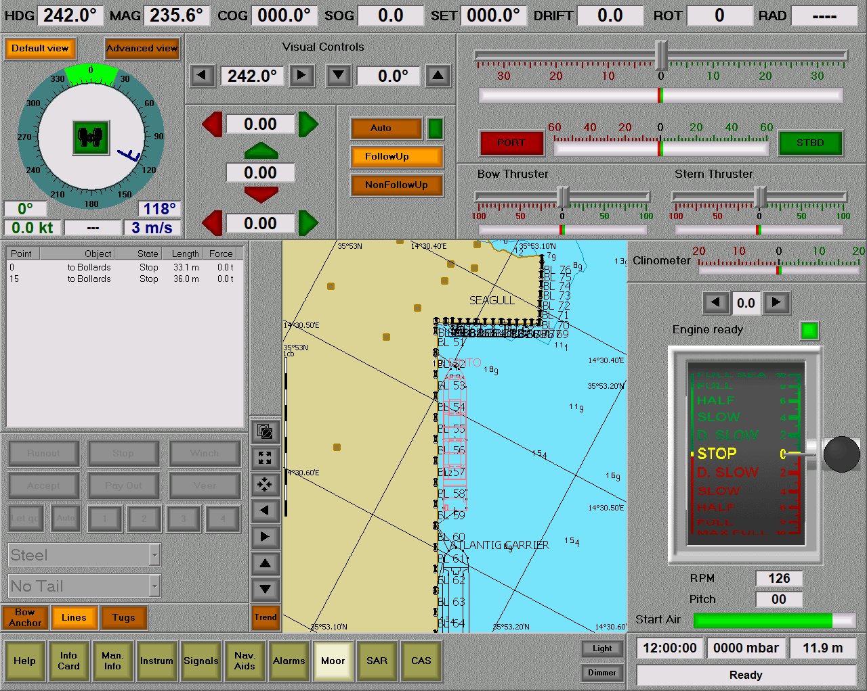
UPRAVLJAČKA KONZOLA
PRIVEZ/ODVEZ
BRODA
+
STATIČKI PODACI:
KURS BRODA
BRZINA BRODA
KORMILARENJE
OTKLON KORMILA
PROPULZIJA BRODA

Slide 7
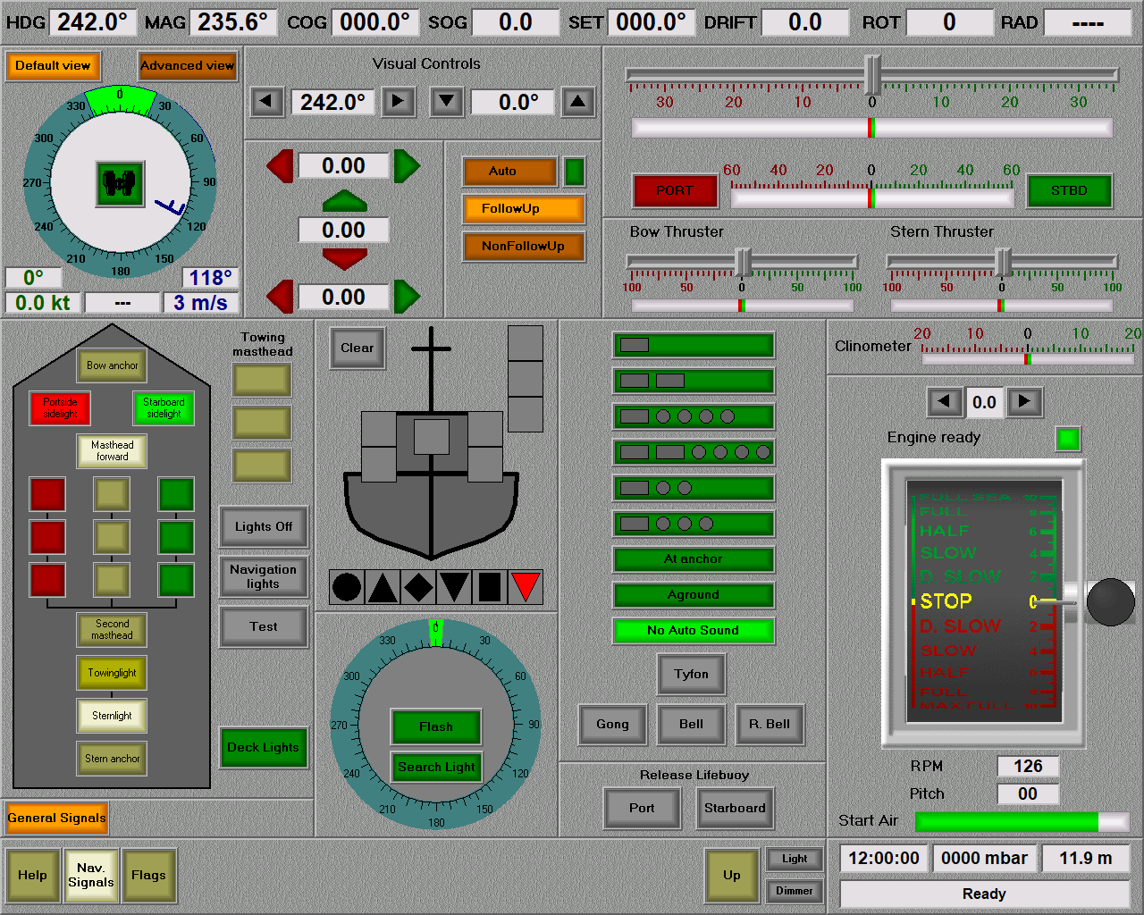
UPRAVLJAČKA KONZOLA
SIGNALIZACIJA
NAVIGACIJSKA SVJETLA
SIGNALNA TIJELA
ZVUČNI SIGNALI
+
STATIČKI PODACI:
KURS BRODA
BRZINA BRODA
KORMILARENJE
OTKLON KORMILA
PROPULZIJA BRODA

Slide 8
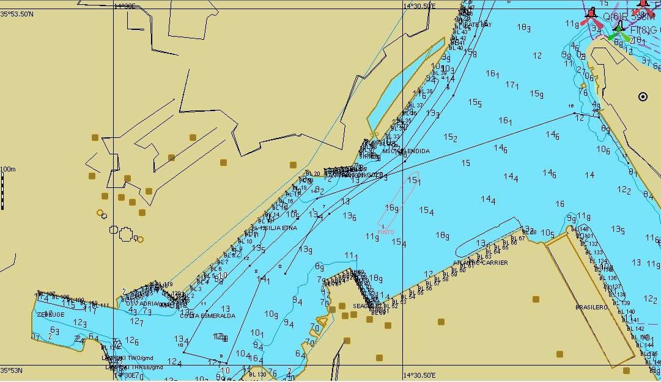
POLOŽAJ VLASTITOG BRODA
I OSTALIH BRODOVA ZA VRIJEME VJEŽBE

Slide 9
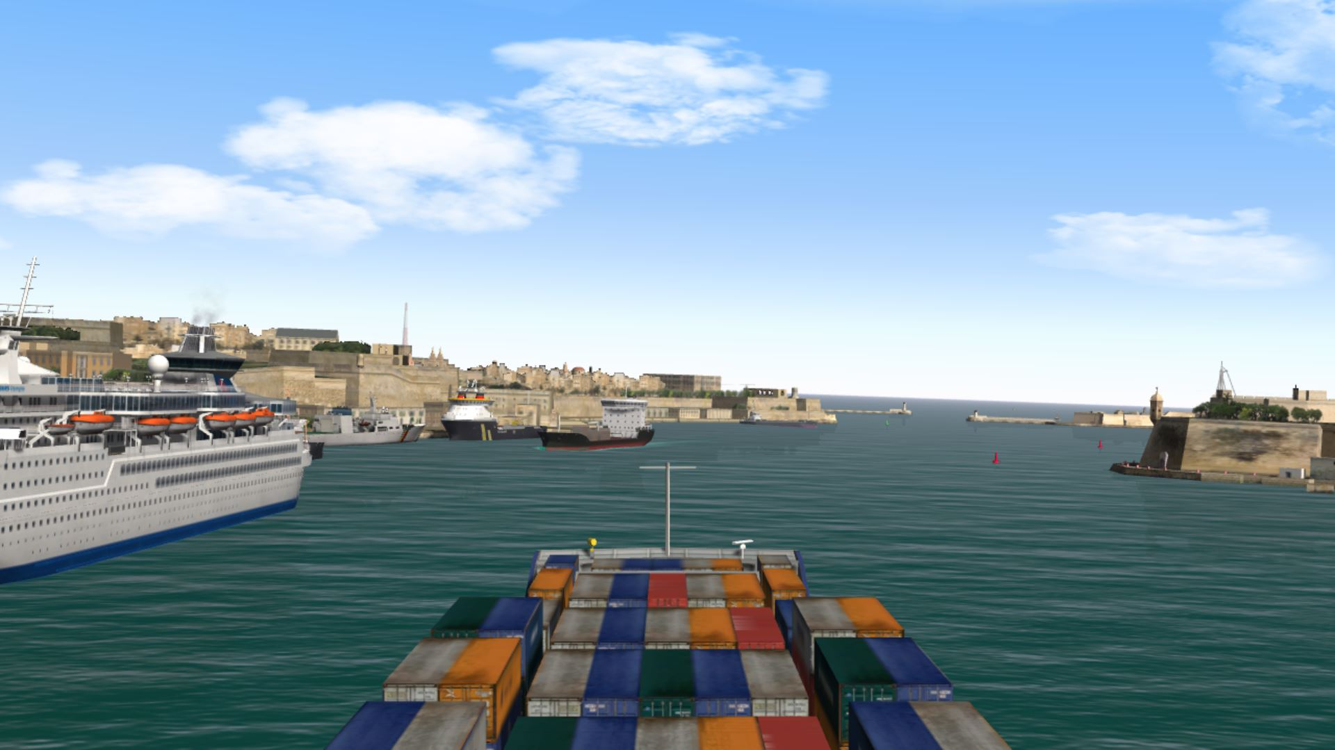
VIZUALIZACIJA POLOŽAJA VLASTITOG BRODA
I OSTALIH BRODOVA ZA VRIJEME VJEŽBE

